Slide 1
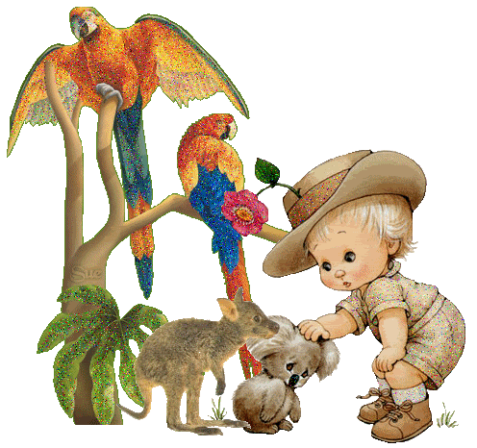
«УГАДАЙ, КТО СПРЯТАЛСЯ»

Slide 3
